Slide 1
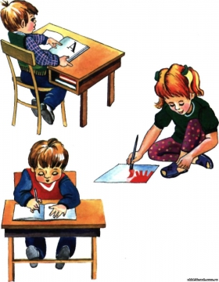
Автор: Федосова Екатерина Владимировна, учитель начальных классов, МБОУ Курьинская сош» им. М.Т. Калашникова

Slide 2
Имя числительное. Число.
Четыре
Икс
Сорок
Линия
Игрик
Триста
Единица
Л ноЛь
Ь одиннадцатЬ
Ноль
Один
Единица

Slide 3
Цели урока:
Совершенствовать свои вычислительные умения при работе с числами
Повторить и закрепить знания об Имени числительном, его правописании
Выяснить, чем «число» отличается от «числительного»

Slide 4
МАТЕМАТИКА

Slide 5
РАБОТА В ГРУППАХ

Slide 6
Работа в группах
1 группа | 2 группа | 3 группа
Решение примеров | Решение уравнений | Решение задач
894-(294+80)= (586+245)-486= 232-(95+132)= 715 • 9 -101= (324+498)-298= (629+56)-629= | (14+ 360):m=8 (4 • 90) : n = 120 ( b + 160) : 7 = 40 | В пруду плавают утки, селезни, лебеди. Уточек на 9 больше, чем селезней. Сколько лебедей плавает в пруду, если известно, что всего 60 птиц, и среди них 20 уточек? Стоянка геологов находится на расстоянии 250 км от города. Чтобы добраться до стоянки, геологи сначала ехали из города 3 часа на машине со скоростью 72 км/ч, затем 2 часа ехали на лошадях со скоростью 9 км/ч, а после этого 4 часа шли пешком. С какой скоростью они шли пешком?

Slide 7
ПРИМЕРЫ
894-(294+80)=
520
715 • 9 -101=
6334
(586+245)-486=
345
524
(324+498)-298=
232-(95+132)=
5
(629+56)-629=
56

Slide 8
УРАВНЕНИЯ
(14 + 354) : m = 8
368 : m = 8
m = 368 : 8
m = 46
(14 + 354) : 46 = 8
(4 • 90) : n = 120
360 : n = 120
n = 360 : 120
n = 3
(4 • 90) : 3= 120
( b + 160) : 7 = 40
b + 160 = 40 • 7
b + 160 = 280
b = 280 – 160
b = 120
(120 + 160) : 7 = 40

Slide 9
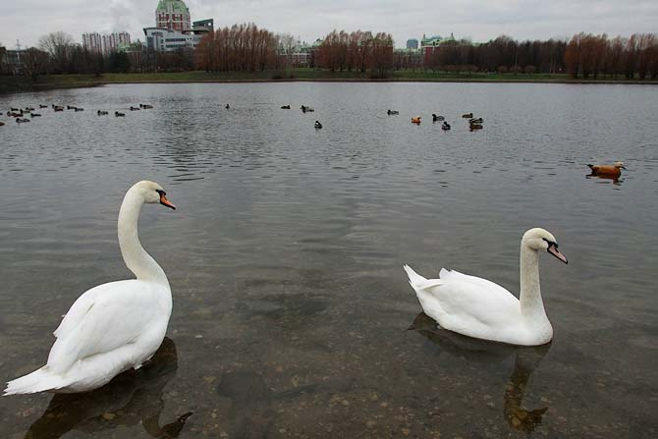
ЗАДАЧИ
1. В пруду плавают утки, селезни, лебеди. Уточек на 9 больше, чем селезней. Сколько лебедей плавает в пруду, если известно, что всего 60 птиц, и среди них 20 уточек?
1) 20 - 9 = 11 (с.) плавает в пруду
2) 20 + 11 = 31 (п.) уток и селезней
3) 60 – 31 = 29 (л.) плавает в пруду
Ответ: 29 лебедей.

Slide 10
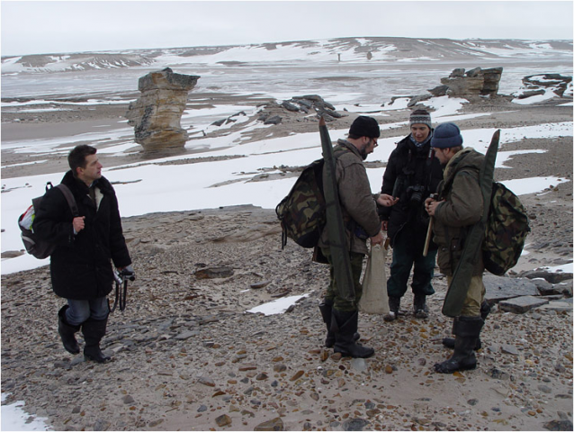
ЗАДАЧИ
2. Стоянка геологов находится на расстоянии 250 км от города. Чтобы добраться до стоянки, геологи сначала ехали из города 3 часа на машине со скоростью 72 км/ч, затем 2 часа ехали на лошадях со скоростью 9 км/ч, а после этого 4 часа шли пешком. С какой скоростью они шли пешком?
1) 72 • 3 = 216 (км) проехали на машине
2) 9 • 2 = 18 (км) проехали на лошадях
3) 216 + 18 = 234 (км) проехали на машине и на лошадях
4) 250 – 234 = 16 (км) шли пешком
5) 16 : 4 = 4 (км/ч) с такой скоростью геологи шли пешком
Ответ: 4 км/ч

Slide 11
Числа в сказках

Slide 12
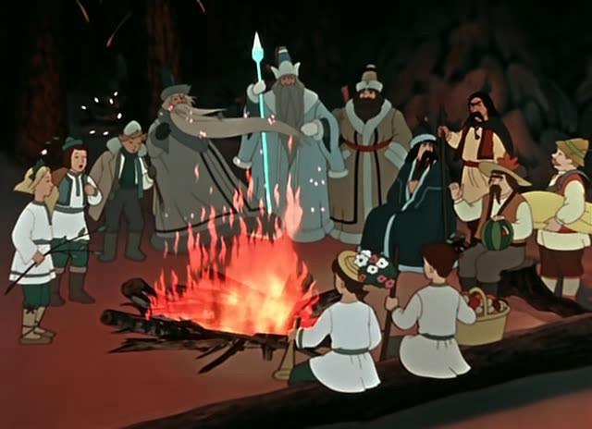
12 месяцев

Slide 13
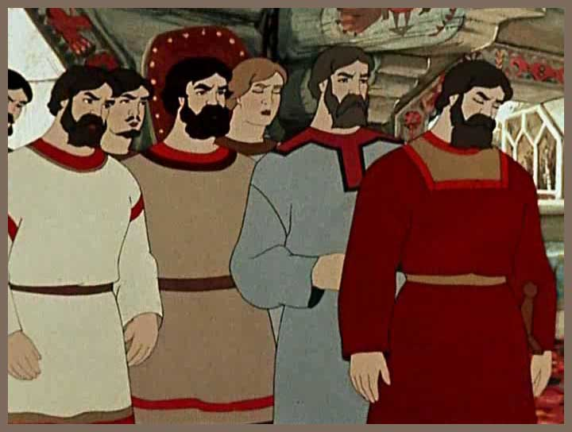
Сказка о мертвой царевне и 7-ми богатырях

Slide 14
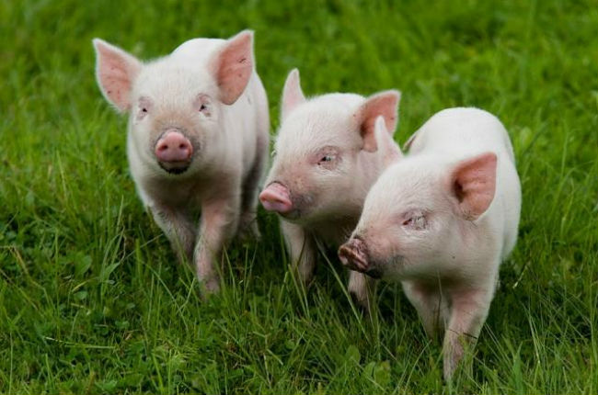
3 поросенка

Slide 15
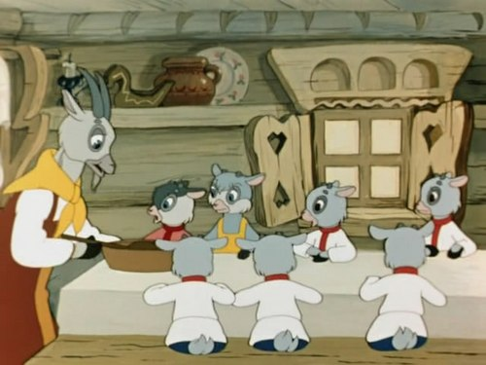
Волк и семеро козлят

Slide 16
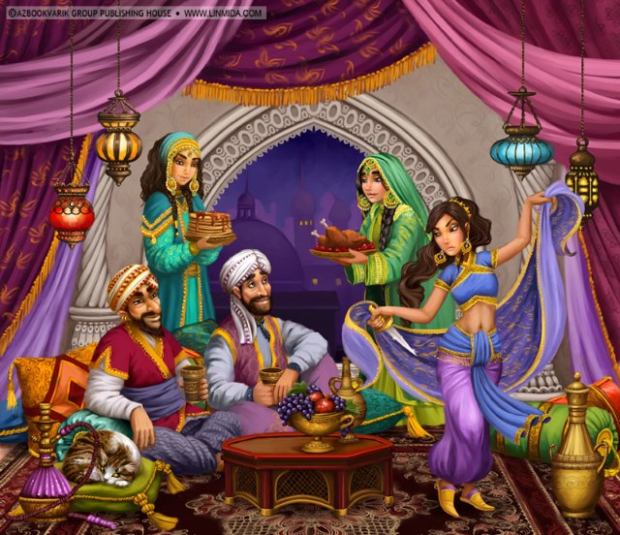
Али-баба и 40 разбойников

Slide 17
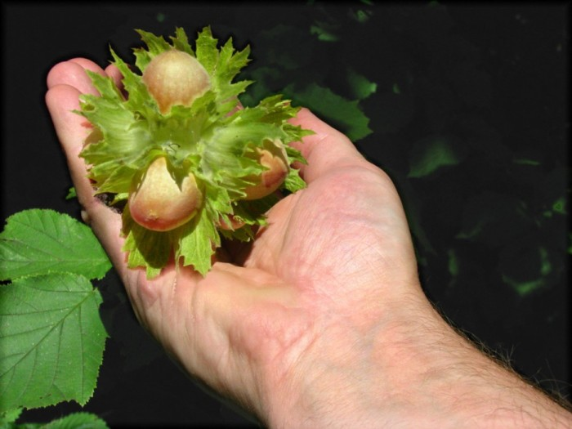
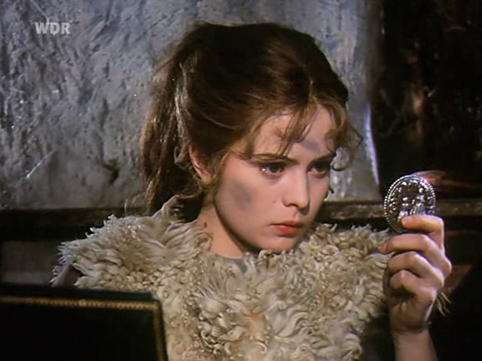
3 орешка для золушки

Slide 18
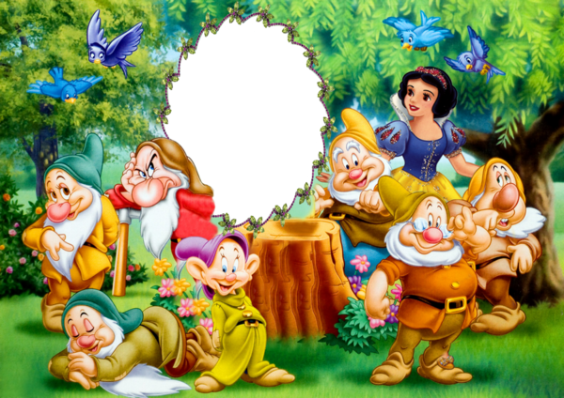
Белоснежка и 7 гномов

Slide 19
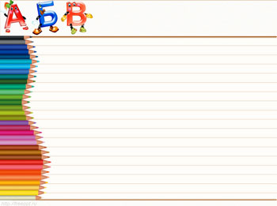
РУССКИЙ ЯЗЫК

Slide 20
РАБОТА В ПАРАХ

Slide 21
Напишите виды числительных по составу. Разбейте числительные по группам.
Имя числительное | Какое по составу
 | ? | ? | ?
Количественное | __________________ __________________ | __________________ __________________ | __________________ __________________
Порядковое | __________________ __________________ | __________________ __________________ | __________________ __________________

Slide 22
Напишите виды числительных по составу. Разбейте числительные по группам.
Имя числительное | Какое по составу
 | Простое | Сложное | Составное
Количественное | __________________ __________________ | __________________ __________________ | __________________ __________________
Порядковое | __________________ __________________ | __________________ __________________ | __________________ __________________

Slide 23
Четыре, пятый, двести шестьдесят первый, девяносто семь, двадцать, девять, триста сорок один, девятнадцатый, седьмой, четырнадцатый, двадцать шестой, восемнадцать.
Имя числительное | Какое по составу
 | Простое | Сложное | Составное
Количественное | __________________ __________________ | __________________ __________________ | __________________ __________________
Порядковое | __________________ __________________ | __________________ __________________ | __________________ __________________

Slide 24
Четыре, пятый, двести шестьдесят первый, девяносто семь, двадцать, девять, триста сорок один, девятнадцатый, седьмой, четырнадцатый, двадцать шестой, восемнадцать.
Имя числительное | Какое по составу
 | Простое | Сложное | Составное
Количественное | ЧЕТЫРЕ ДЕВЯТЬ
Порядковое

Slide 25
Четыре, пятый, двести шестьдесят первый, девяносто семь, двадцать, девять, триста сорок один, девятнадцатый, седьмой, четырнадцатый, двадцать шестой, восемнадцать.
Имя числительное | Какое по составу
 | Простое | Сложное | Составное
Количественное | ЧЕТЫРЕ ДЕВЯТЬ
Порядковое | ПЯТЫЙ СЕДЬМОЙ

Slide 26
Четыре, пятый, двести шестьдесят первый, девяносто семь, двадцать, девять, триста сорок один, девятнадцатый, седьмой, четырнадцатый, двадцать шестой, восемнадцать.
Имя числительное | Какое по составу
 | Простое | Сложное | Составное
Количественное | ЧЕТЫРЕ ДЕВЯТЬ | ДВАДЦАТЬ ВОСЕМНАДЦАТЬ
Порядковое | ПЯТЫЙ СЕДЬМОЙ

Slide 27
Четыре, пятый, двести шестьдесят первый, девяносто семь, двадцать, девять, триста сорок один, девятнадцатый, седьмой, четырнадцатый, двадцать шестой, восемнадцать.
Имя числительное | Какое по составу
 | Простое | Сложное | Составное
Количественное | ЧЕТЫРЕ ДЕВЯТЬ | ДВАДЦАТЬ ВОСЕМНАДЦАТЬ
Порядковое | ПЯТЫЙ СЕДЬМОЙ | ДЕВЯТНАДЦАТЫЙ ЧЕТЫРНАДЦАТЫЙ

Slide 28
Четыре, пятый, двести шестьдесят первый, девяносто семь, двадцать, девять, триста сорок один, девятнадцатый, седьмой, четырнадцатый, двадцать шестой, восемнадцать.
Имя числительное | Какое по составу
 | Простое | Сложное | Составное
Количественное | ЧЕТЫРЕ ДЕВЯТЬ | ДВАДЦАТЬ ВОСЕМНАДЦАТЬ | ДЕВЯНОСТО СЕМЬ ТРИСТА СОРОК ОДИН
Порядковое | ПЯТЫЙ СЕДЬМОЙ | ДЕВЯТНАДЦАТЫЙ ЧЕТЫРНАДЦАТЫЙ

Slide 29
Четыре, пятый, двести шестьдесят первый, девяносто семь, двадцать, девять, триста сорок один, девятнадцатый, седьмой, четырнадцатый, двадцать шестой, восемнадцать.
Имя числительное | Какое по составу
 | Простое | Сложное | Составное
Количественное | ЧЕТЫРЕ ДЕВЯТЬ | ДВАДЦАТЬ ВОСЕМНАДЦАТЬ | ДЕВЯНОСТО СЕМЬ ТРИСТА СОРОК ОДИН
Порядковое | ПЯТЫЙ СЕДЬМОЙ | ДЕВЯТНАДЦАТЫЙ ЧЕТЫРНАДЦАТЫЙ | ДВЕСТИ ШЕСТЬДЕСЯТ ПЕРВЫЙ ДВАДЦАТЬ ШЕСТОЙ

Slide 30
На какие две группы можно разбить эти числительные и какое правило правописания здесь действует?
? | ?
________________________________ ________________________________ ________________________________ | _______________________________________________________________ ________________________________

Slide 31
Пятьдесят, тринадцать, девятьсот, восемнадцать, пятьсот, тридцать, шестьдесят, пять.
мягкий согласный на конце числительных | мягкий согласный в середине числительных
________________________________ ________________________________ ________________________________ | _______________________________________________________________ ________________________________

Slide 32
Пятьдесят, тринадцать, девятьсот, восемнадцать, пятьсот, тридцать, шестьдесят, пять.
мягкий согласный на конце числительных | мягкий согласный в середине числительных
5-19, 20 и 30 | 50-80, 500 - 900
________________________________ ________________________________ ________________________________ | _______________________________________________________________ ________________________________

Slide 33
Пятьдесят, тринадцать, девятьсот, восемнадцать, пятьсот, тридцать, шестьдесят, пять.
мягкий согласный на конце числительных | мягкий согласный в середине числительных
5-19, 20 и 30 | 50-80, 500 - 900
Тринадцать Восемнадцать Тридцать Пять | Пятьдесят Девятьсот Пятьсот Шестьдесят

Slide 34
Тексты – отрывки из забавных стихотворений Ванды Хотомской.
Три
Сто
Есть у нас 3 сес3цы
Вы не знаете их?
Как бы мне ухи3ться
Рассказать о троих?
У одной, что в С3жова
Над окошком жил с3ж.
С3чь она мастерица –
Приходи к ней, малыш.
У про100го 100рожа –
Не про100рный дом,
Ча100 в нем 100ножка
Бродит под 100лом.
Дорожит 100ножка
Чи100тою ног
и 100личной ваксой.
Чистит 100 сапог.
Вме100 двух не про100
Вычистить все 100
Сразу 100лько обуви
Не носил никто!

Slide 35
Найдите “четвертое лишнее”.
А) Двадцать один, восемь, седьмой, пять;
Б) Девятый, первый, семеро, одиннадцатые;
В) Тридцатый, восьмой, пятиэтажный, третий;
Г) Пятеро, шестнадцать, двое, семеро.

